Slide 1
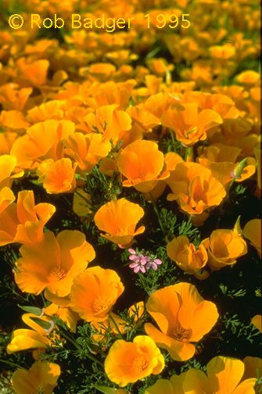
সবাইকে শুভেচ্ছা

Slide 2
শিক্ষক পরিচিতিঃ
মোঃ বেলাল হোসেন
সহকারি শিক্ষক
চিওড়া সরকারি প্রাথমিক বিদ্যালয়
নাংগলকোট , কুমিল্লা।

Slide 3
বিষয়ঃপ্রাথমিক গণিত
শ্রেণিঃচতুর্থ
অধ্যায়ঃ৮ম
সময়ঃ৩৫মিনিট

Slide 4
ভগ্নাংশ
পৃষ্ঠাঃ৬০-৬১

Slide 5
অনূর্ধ দুই অংকের হর বিশিষ্ট প্রকৃত ভগ্নাংশ ছবি রেখে চিনতে ও বলতে পারবে।
শিখনফল

Slide 6
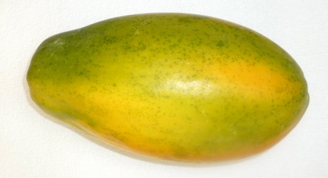
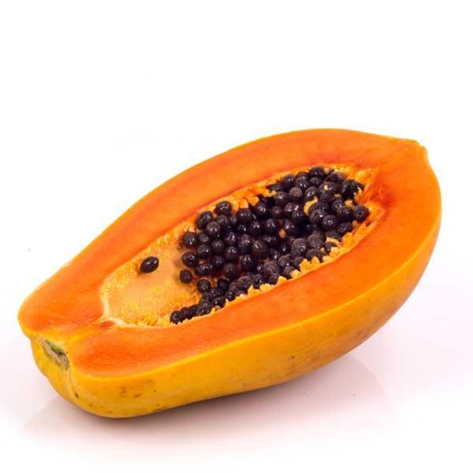

Slide 7
১
২
১
২

Slide 8
1
5
সবুজ রঙের অংশ সম্পূর্ণ বাশঁটির ৫ ভাগের ১ ভাগ
বাঁশটির ৫ভাগের ১ভাগ রংকরা হল
বাঁশটি সমান ৫ ভাগে ভাগ করা হল
c

Slide 9
৬
৭
৩
৪

Slide 10
আমি লব
আমি সব সময়
উপরে থাকি
আমি হর
আমি সব সময়
নিচে থাকি
১
২

Slide 11
মূল্যায়ন
১)ভগ্নাংশ কি?
২)হর বলতে কি বুঝ?
৩)লব বলতে কি বুঝ

Slide 12
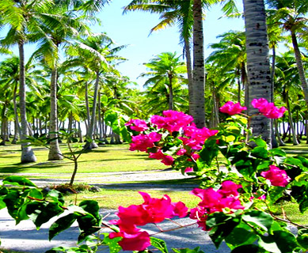
ধন্যবাদ

